Slide 1
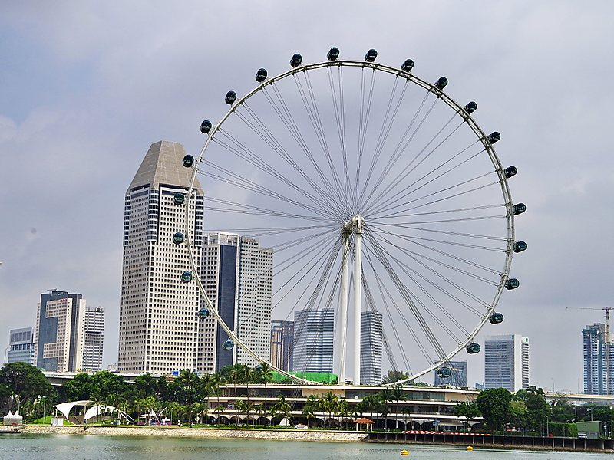
Laboratorio di didattica speciale: codici del linguaggio logico e matematico
Prof. Claudio Marchesano
I PROBLEMI LINEARI CON IL METODO SINGAPORE
Corsisti:
Caprio Daniele, Lattanzi Antinori Francesca, Mazzei Arnaldo, Melani Francesco, Tellini Sara

Slide 2
CARATTERISTICHE DEL METODO SINGAPORE O METODO A BARRE:
I dati di un problema vengono rappresentati con barre suddivise in rettangoli (strumento grafico di immediata percezione che rinvia ad un oggetto concreto)

Slide 3
Il semplice strumento grafico sostituisce l’utilizzo di una o più equazioni ed altre rappresentazioni grafiche più complesse come grafici su assi cartesiani.
Si evita l’astrazione del linguaggio matematico formale.
Per la soluzione del problema non è richiesta la conoscenza delle regole di risoluzione di una o più equazioni o regole algebriche, ma viene utilizzata direttamente l’aritmetica.

Slide 4
Il Metodo Singapore abbandona:
Il calcolo
Il procedimento
La memorizzazione
Adotta il Problem Solving

Slide 5
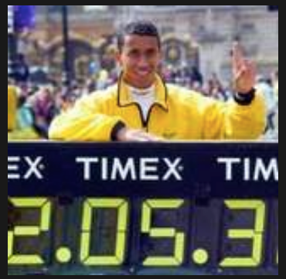
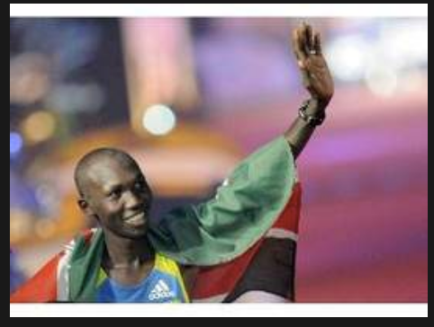
L’atleta Bianchi decide di partecipare alla maratona di Londra . Il costo del pacchetto è di 130 €. Il prezzo include: biglietto per la partecipazione alla gara di 10 €, il biglietto del volo aereo e soggiorno in hotel. Il soggiorno in hotel costa il doppio del volo aereo. Quanto costa il biglietto aereo?
Primo
problema

Slide 6
Esaminiamo il problema attraverso le barre:
Un primo rettangolo rappresenta il costo del biglietto aereo.
A fianco posizioniamo due rettangoli della stessa lunghezza del primo, poiché il costo del soggiorno in albergo è due volte il costo del biglietto aereo.
Aggiungiamo un rettangolo, di valore 10, che rappresenta il costo del biglietto per partecipare alla gara.
130
Sottraiamo 10 a 130 e dividiamo per 3: risultato: 40
10
120
10

Slide 7
Rappresentiamo il problema con un’ equazione di primo grado:
Sia X il costo del biglietto aereo
X + 2X + 10 = 130
3X + 10 = 130
3X = 120 X = 40

Slide 8
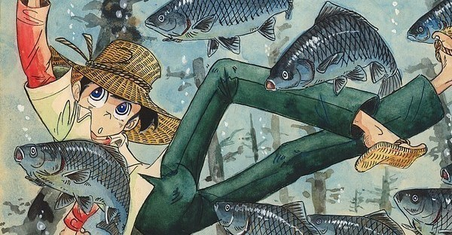
Secondo problema:
UN PESCATORE HA NELLA SUA RETE N TONNI.
Se regala ad ogni suo cugino 6 tonni, gliene rimangono 2 nella rete.
Se invece regala ad ogni cugino 4 tonni, allora gli rimangono 8 tonni nella rete.
Quanti cugini ha il pescatore?
N
n: numero di cugini
6=2n n=3
8
n
n
n
n
n
n
2
n
n
n
n
6
2

Slide 9
Ogni quadrato blu rappresenta il numero di cugini.
Nella prima barra rappresentiamo 6 volte il numero di cugini (6 quadrati) più il numero rimanente di tonni (2).
Nella seconda barra rappresentiamo 4 volte il numero di cugini (4 quadrati) più il numero rimanente di tonni (8).
La quantità 6 (8 – 2) corrisponde a 2 quadrati nella barra superiore. Il numero di cugini è pari alla metà di 6, ossia 3.

Slide 10
Rappresentando il problema con un’equazione avremmo:
Sia X il numero di cugini e N il numero di tonni nella rete
N = 6 X + 2
N = 4 X + 8 6 X + 2 = 4 X + 8
2 X = 6 X = 3

Slide 11
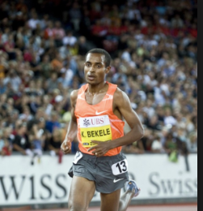
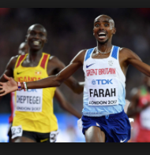
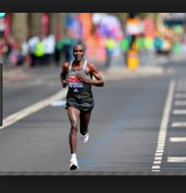
TERZO PROBLEMA Kipchoge e Bekele insieme vincono 46 gare. Kipchoge e Farah insieme vincono 82 gare. Farah vince il triplo delle gare di Bekele. Quante gare ha vinto Kipchoge?

Slide 12
Rappresentiamo il problema con le barre:
46
Kipchoge e Bekele
Kipchoge e Farah
82
rettangolo giallo: gare vinte da K; rettangolo blu: gare vinte da B

Slide 13
Sottraiamo alla barra in basso il valore della barra in alto. Risultato 36.
Dividiamo 36 per 2. Risultato 18.
Sottraiamo 18 a 46. Risultato 28
Kipchoge ha vinto 28 gare.
46
36
82
28
18

Slide 14
Se vogliamo rappresentare il problema con delle equazioni abbiamo:
K: numero di gare vinte da Kipchoge
B: numero di gare vinte da Bekele
F: numero di gare vinte da Farah
K + B = 46 per sostituzione otteniamo:
K + F = 82 K + 3 B = 82
F = 3 * B K + B = 46
Poi, per sottrazione: 2 B = 36 B = 18
Infine K = 46 – 18 K = 28

Slide 15
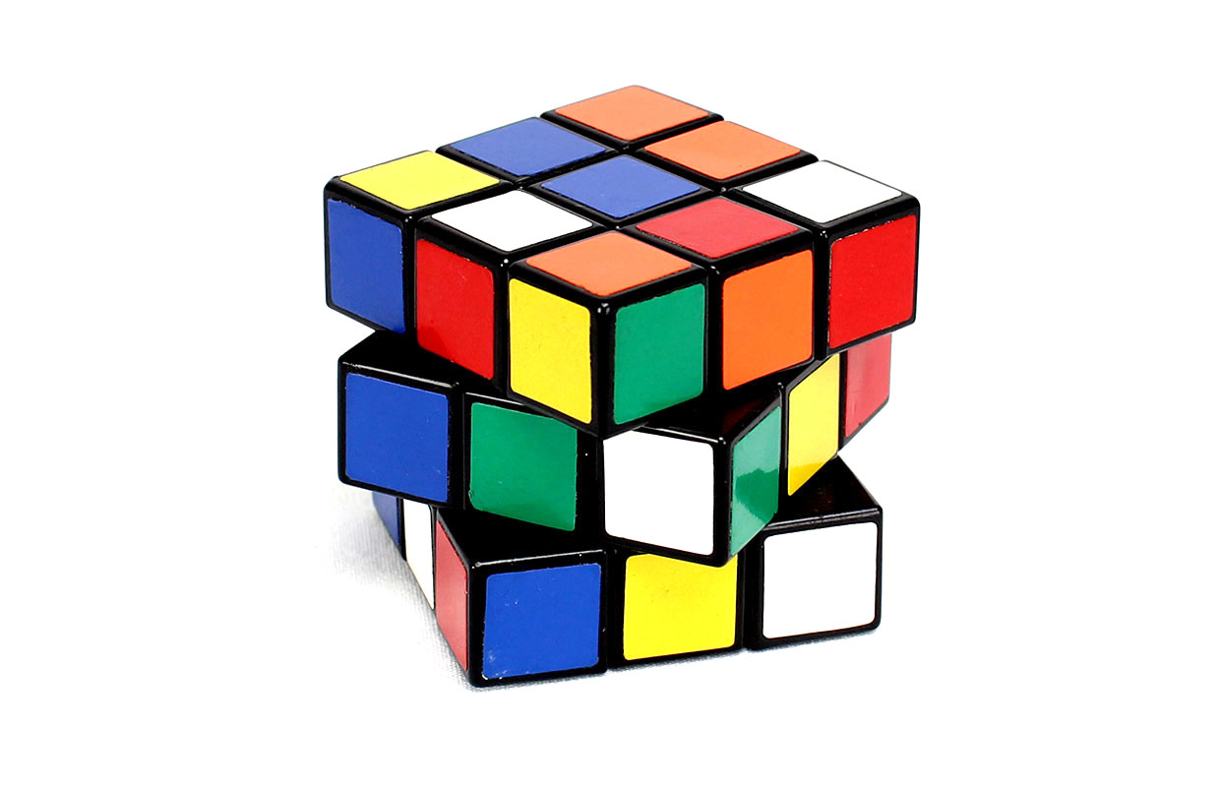
GRAZIE PER L’ATTENZIONE
Corsisti:
Caprio Daniele,
Lattanzi Antinori Francesca,
Mazzei Arnaldo,
Melani Francesco,
Tellini Sara
Laboratorio di didattica speciale: codici del linguaggio logico e matematico

